Slide 1



CHỦ ĐỀ 4 - TIẾT 4

Slide 2
NGHE THẤU ĐOÁN TÀI

Slide 3

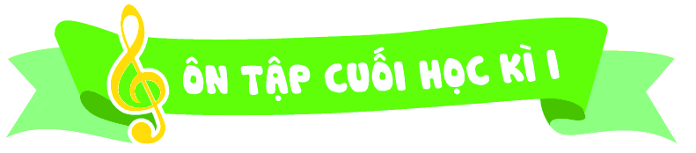
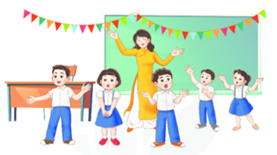

Slide 4
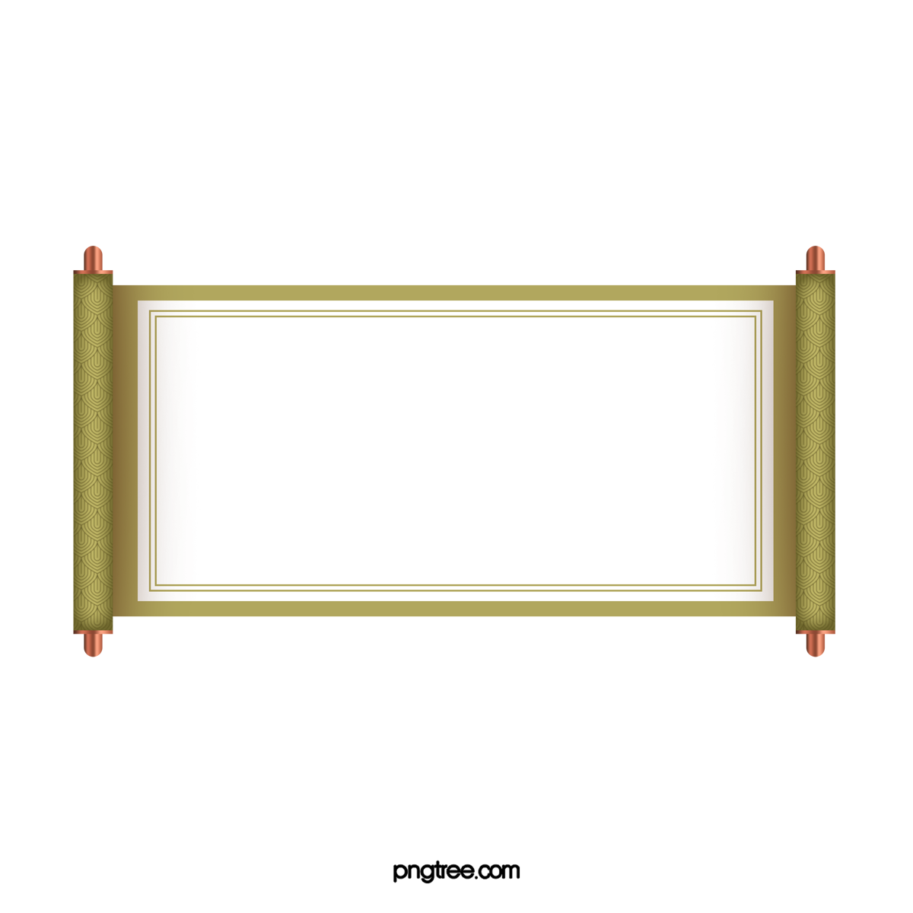
VUI ĐẾN TRƯỜNG
NGHE NHẠC KẾT HỢP
VẬN ĐỘNG CƠ THỂ

Slide 5
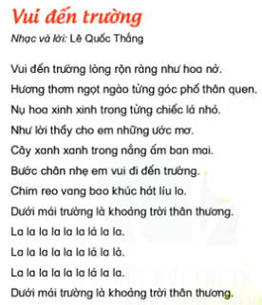

Slide 6

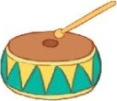
GÕ THEO HÌNH TIẾT TẤU
Cắc tùng tùng tùng cắc cắc tùng tùng tùng

Slide 7
MÚA SƯ TỬ THẬT LÀ VUI
NGHE NHẠC KẾT HỢP
GÕ ĐỆM THEO HÌNH TIẾT TẤU

Slide 8

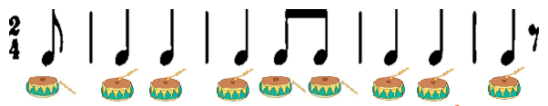
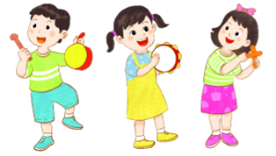

Slide 9


GÕ VÀ VỖ TAY THEO HÌNH TIẾT TẤU
* Mẫu 1

Slide 10
GÕ VÀ VỖ TAY THEO HÌNH TIẾT TẤU
* Mẫu 2

Slide 11
GÕ KẾT HỢP VẬN ĐỘNG CƠ THỂ
THEO HÌNH TIẾT TẤU

Slide 12


* Mẫu 1
* Mẫu 2

